Slide 1
ЭТО ЕДИНАЯ СОЦИАЛЬНАЯ ИСТОРИЯ фестиваль сказок «ДИКОРОСЫ»

Slide 2
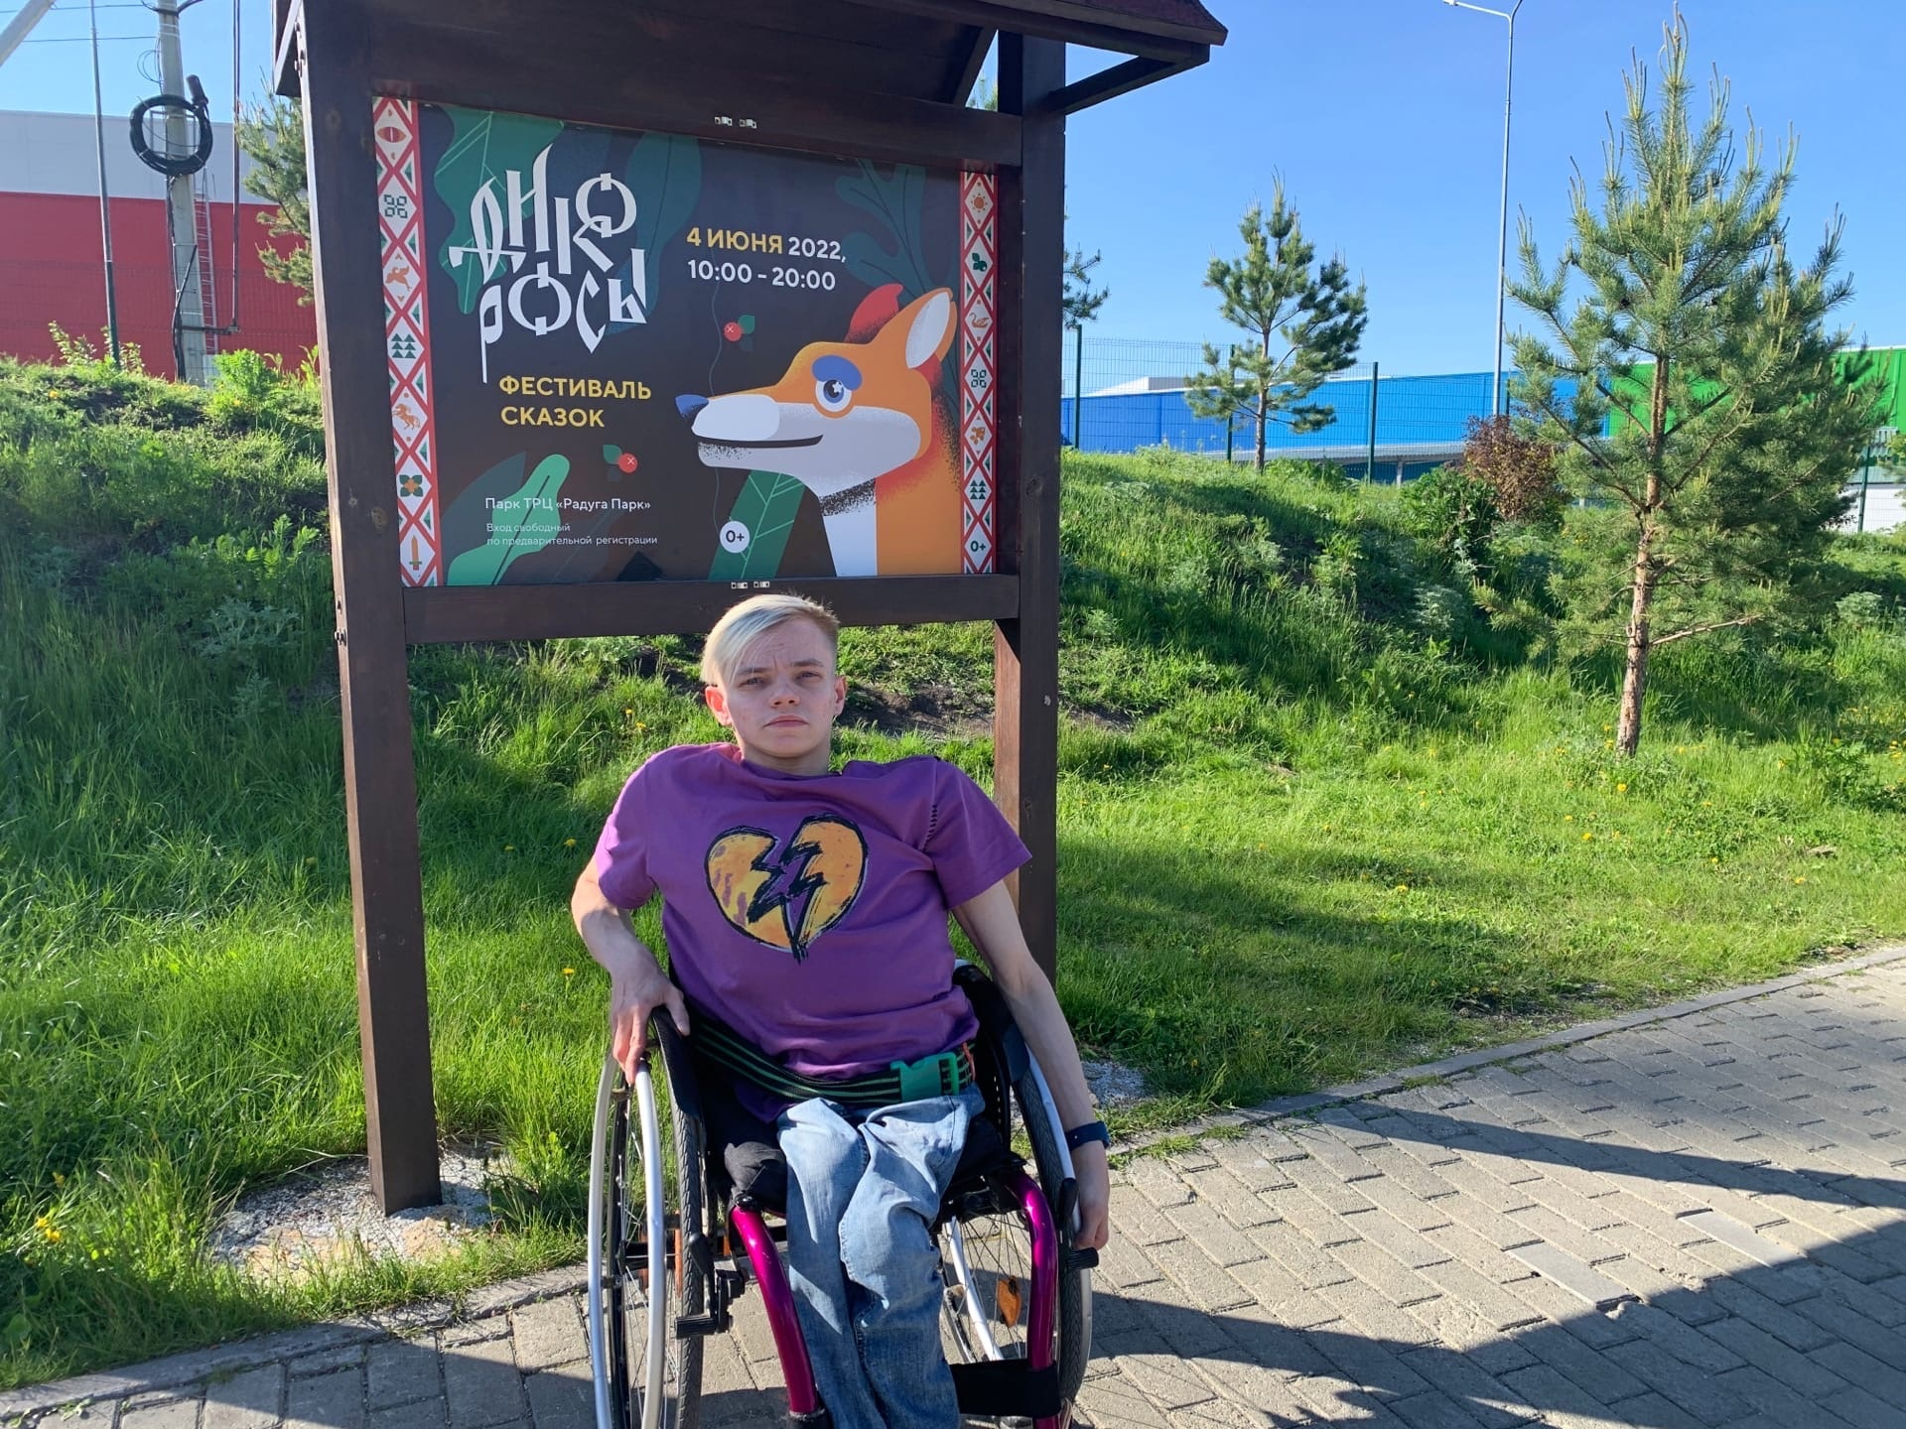
25 и 26 мая, в субботу и воскресенье в парке торгового центра «Радуга-парк» пройдёт фестиваль «Дикоросы». Это большой̆ праздник на открытом воздухе, куда я могу прийти со своей̆ семьёй̆ или со своими друзьями. Чтобы мне было хорошо и удобно на этом празднике, я внимательно прочитаю этот текст.

Slide 3
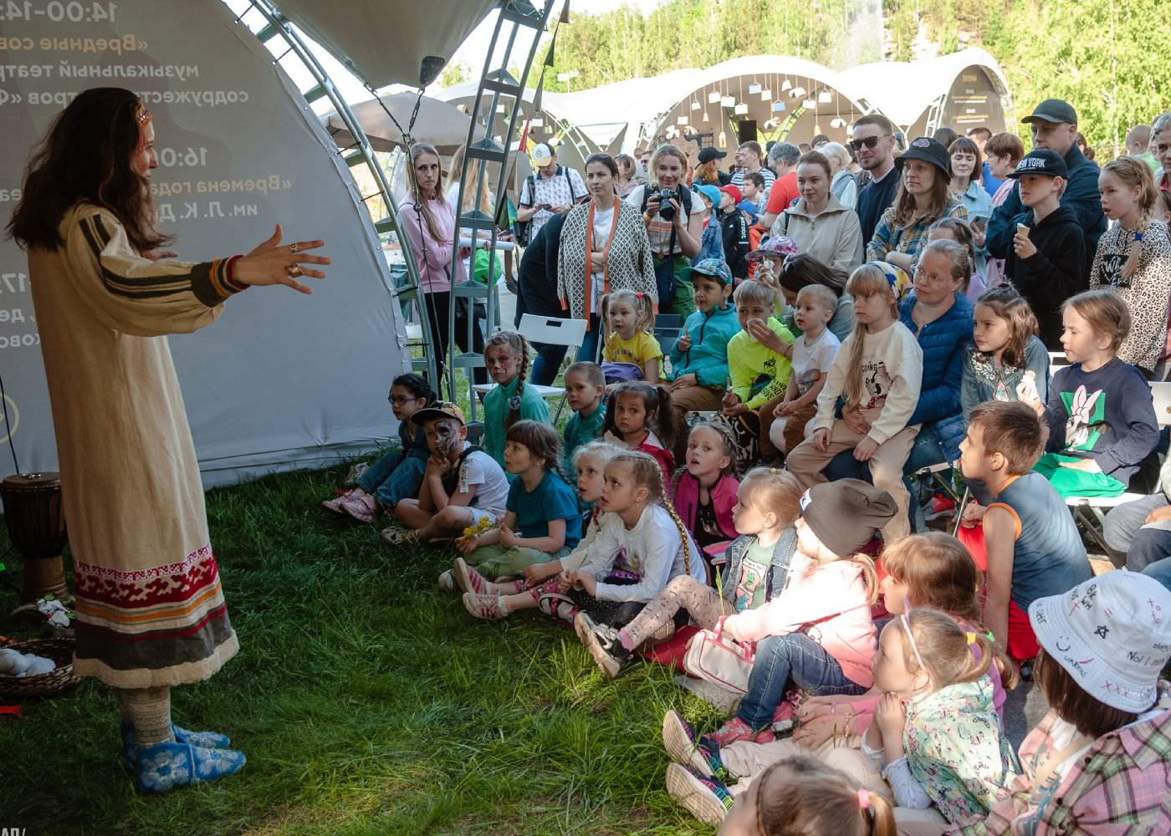
Дикоросы – это фестиваль сказок. Здесь соберутся люди, которые любят русские народные сказки.
На фестивале можно: смотреть спектакли и мультфильмы, слушать сказки, смотреть выставки, петь песни, участвовать в мастер-классах, покупать сувениры на ярмарке и фотографироваться в фотозонах.

Slide 4
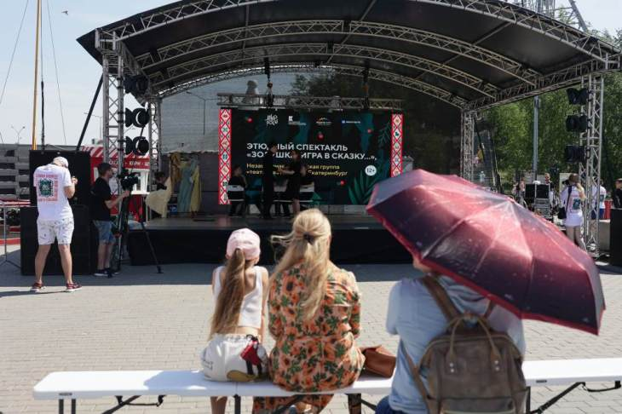
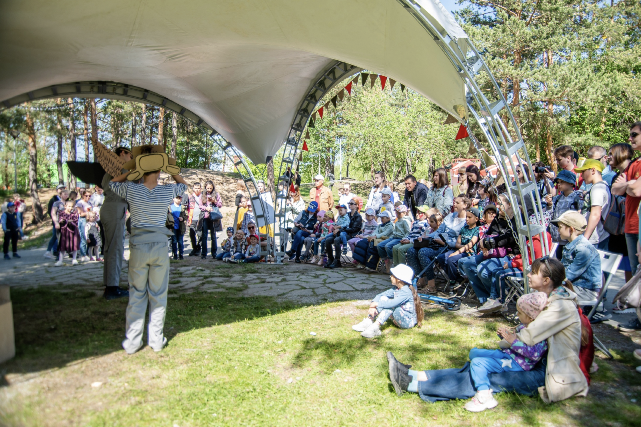
Так будут выглядеть сцены фестиваля Дикоросы, где будут показывать мультфильмы, спектакли и сказки:

Slide 5
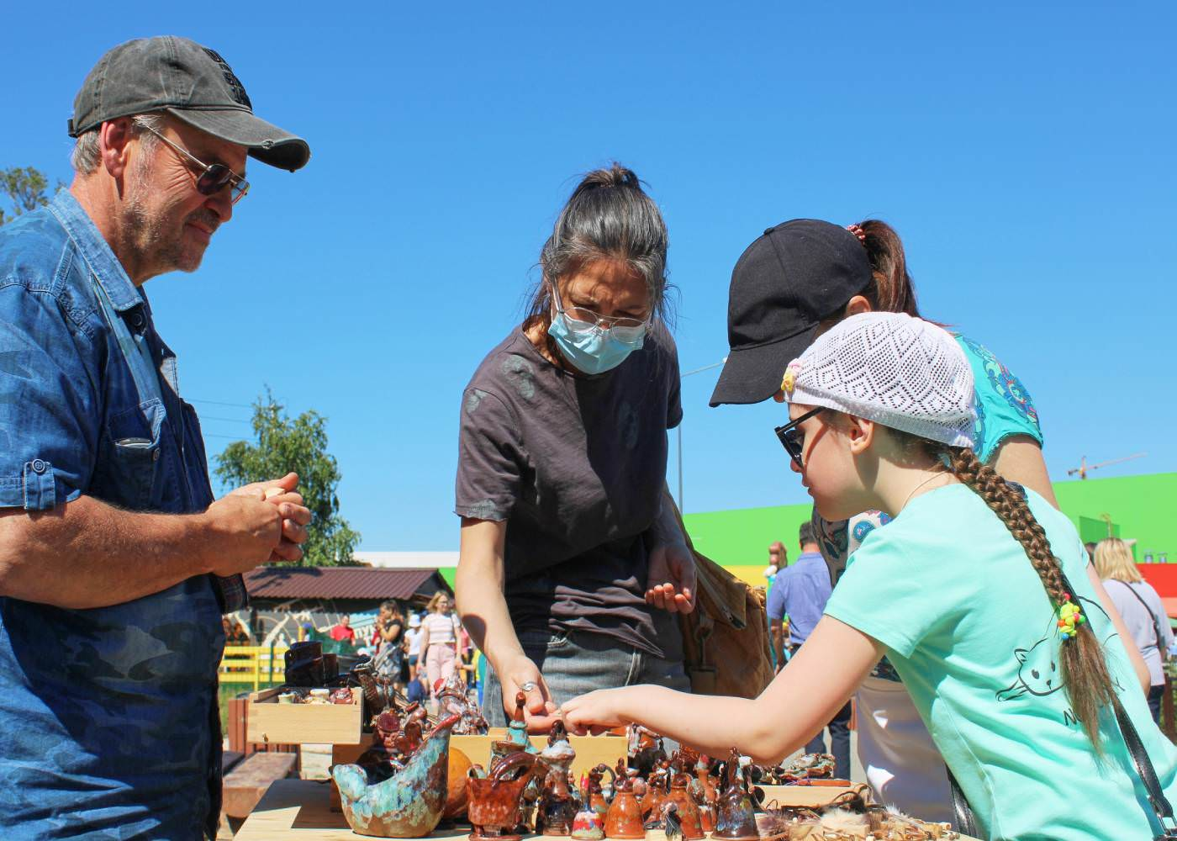
Так будет выглядеть ярмарка:

Slide 6
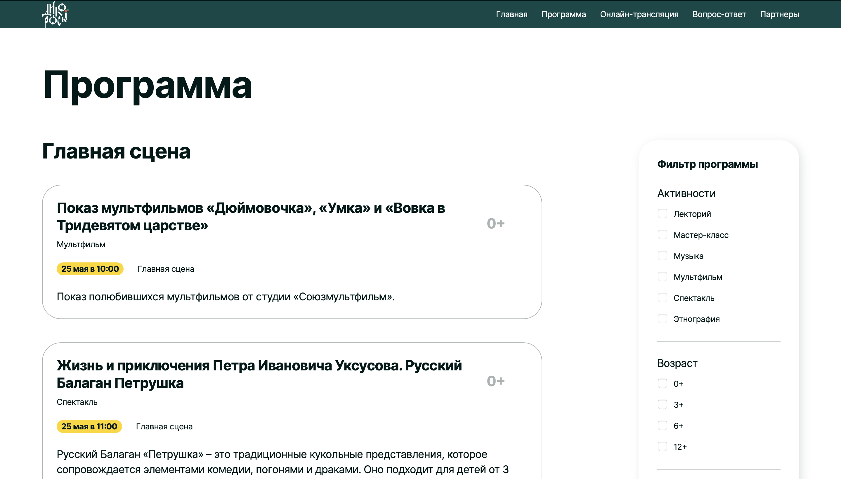
Праздник будет продолжаться весь день – с 10 часов утра до 8 часов вечера.
Поэтому я заранее выберу мероприятия, на которые хочу сходить.
Для этого я зайду на сайт фестиваля Дикоросы. Я выберу мероприятия, на которые хочу сходить. https://dikorosyfest.ru/program/

Slide 7
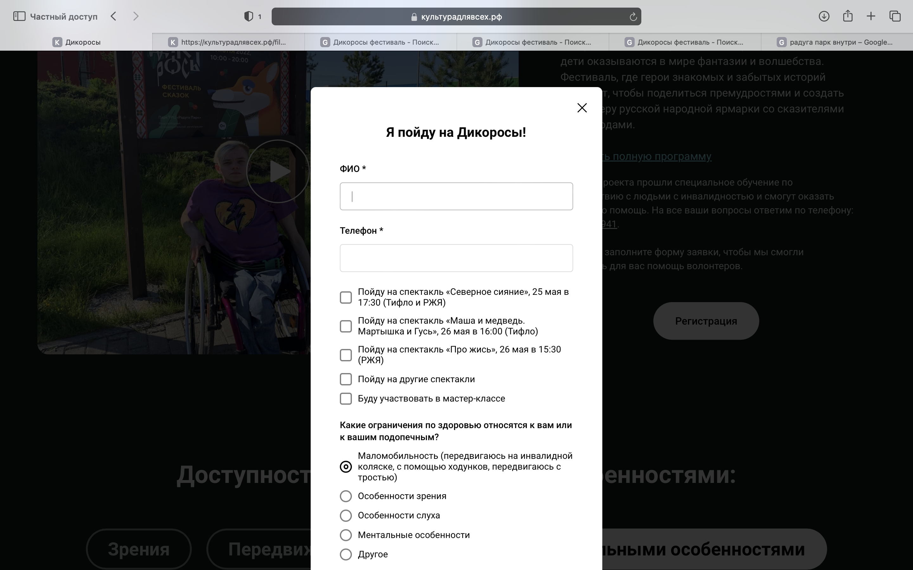
И зарегистрируюсь, перейдя по ссылке: https://культурадлявсех.рф/inclusive_event/дикоросы24#form96589

Slide 8
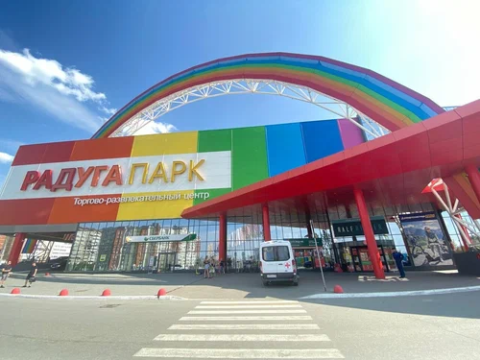
Я заранее решу, как я буду добиться до фестиваля. Я попрошу родителей̆ или друзей̆ проводить меня.
Если я пойду на фестиваль один, я обязательно сообщу об этом родителям, и они мне помогут.
Я приеду к торговому центру «Радуга-парк». Он выглядит вот так:

Slide 9
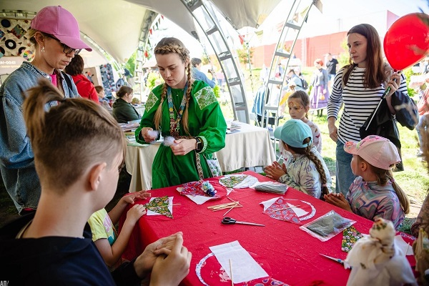
Так будут выглядеть мастер-классы

Slide 10
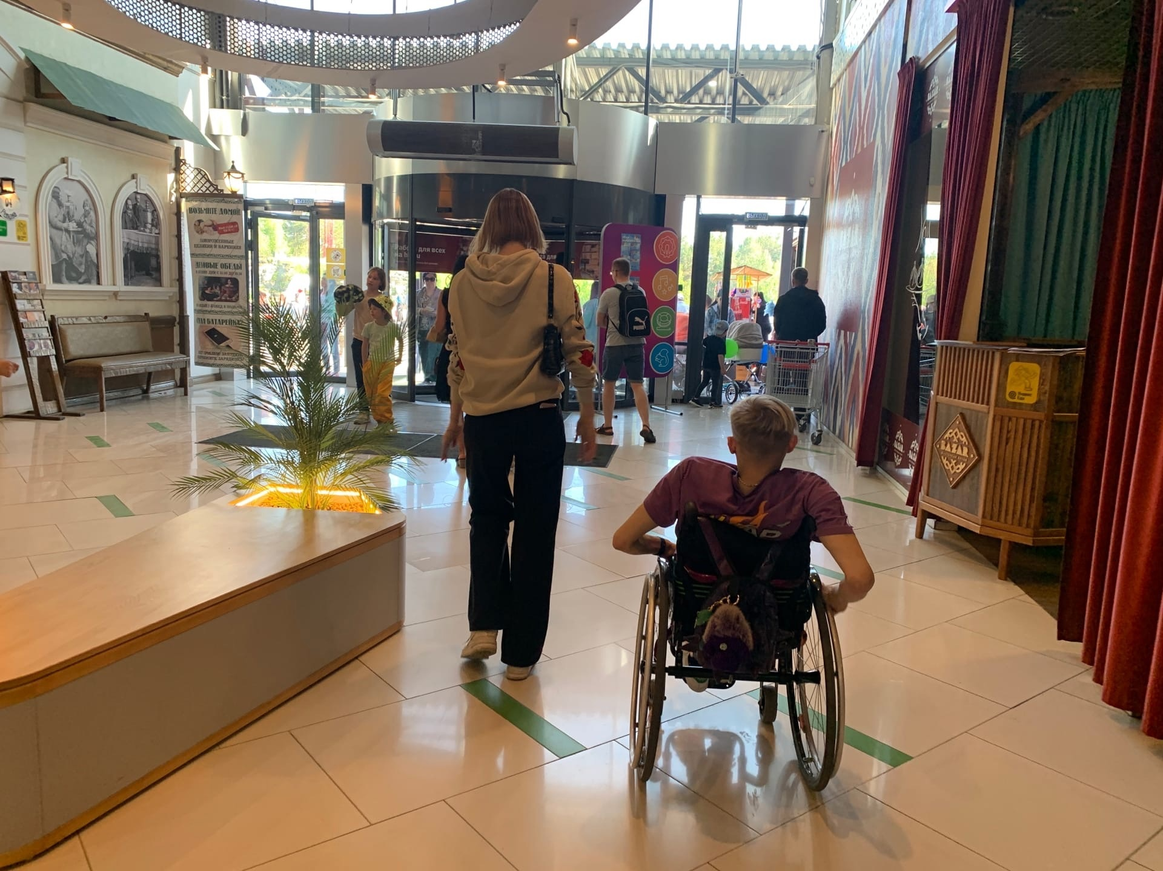
Я зайду в торговый центр и пройду через него в парк, где проходит фестиваль.
Внутри торговый центр выглядит вот так:

Slide 11
Чтобы найти выход в парк, я буду смотреть на указатели. Я не буду отвлекаться на магазины и кафе, потому что я пришел на фестиваль.
Если я потеряюсь, я обращусь к охранникам, и они скажут мне, как пройти в парк.
У охранника может быть любая внешность, но на форме обязательно будет надпись «Охрана»:

Slide 12
Если я потерялся или плохо себя чувствую, я смогу ПОПРОСИТЬ О ПОМОЩИ. Я могу обратиться к волонтеру, охраннику или полицейскому.
Волонтерами могут быть как юноши, так и девушки. У них может быть разная внешность и разный возраст, но на них обязательно будут вот такие футболки с надписью «Волонтёр»:

Slide 13
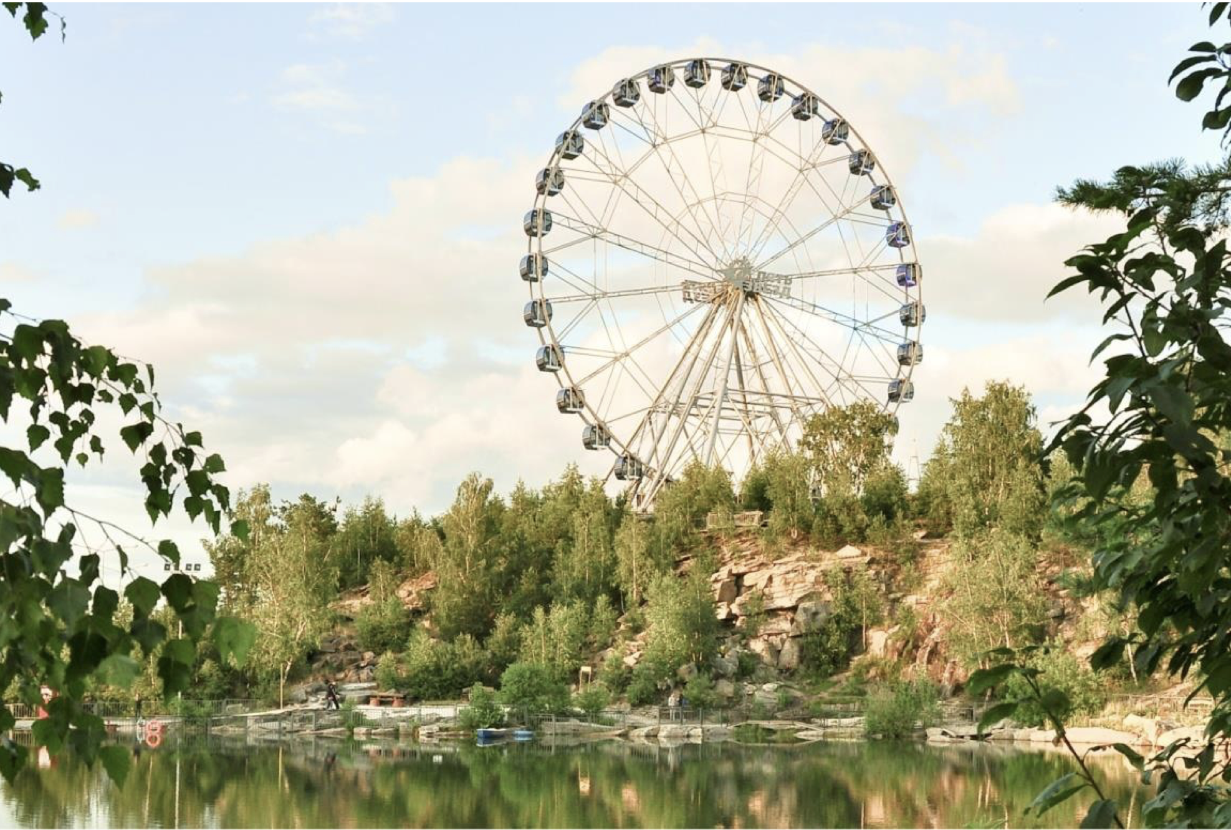
Во время фестиваля в парке может быть много людей. И он будет выглядеть иначе, чем обычно. Обычно парк выглядит вот так:

Slide 14
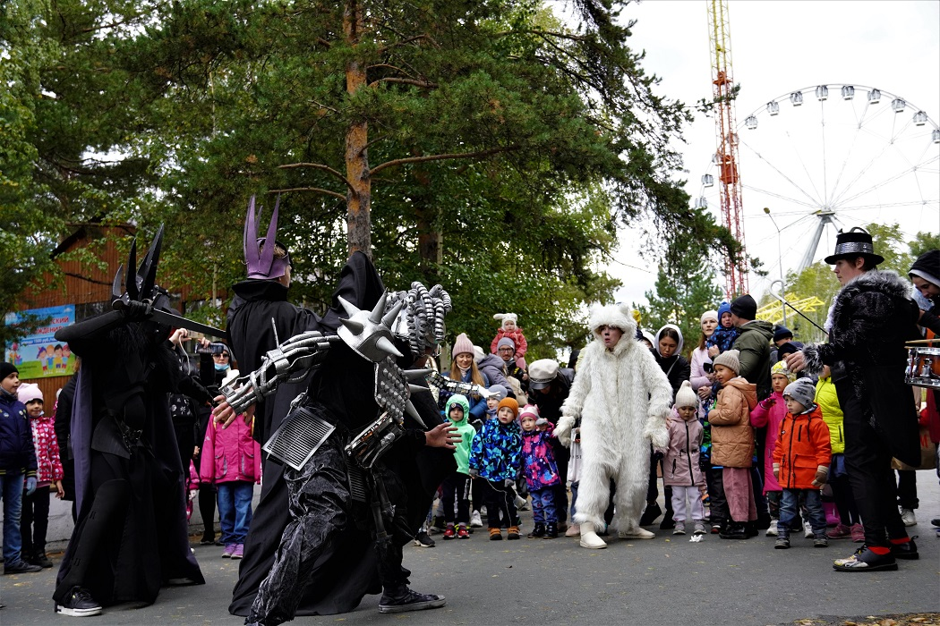
В день фестиваля в парке будет много людей и тогда парк будет выглядеть вот так:

Slide 15
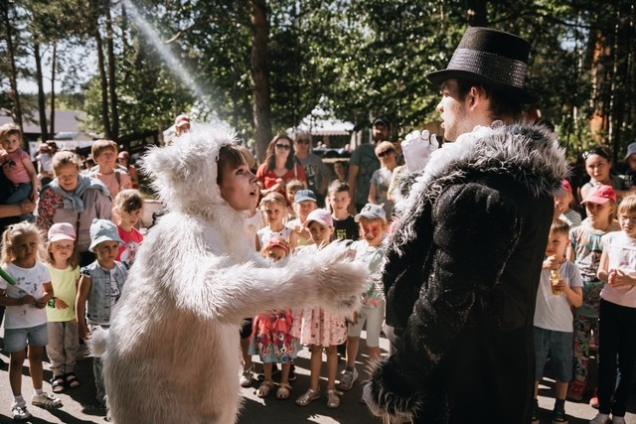
На фестивале будет много незнакомых людей̆. Они могут собираться в толпы, громко кричать петь и даже танцевать.
Большое скопление людей выглядит вот так:

Slide 16
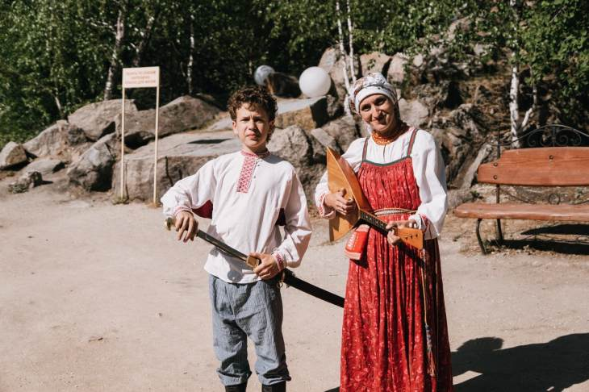
Некоторые люди могут быть странно одеты:
Я буду спокойным
Если мне станет плохо или страшно, я скажу об этом родителям и друзьям.
Мы выйдем из толпы, и мне сразу станет лучше.

Slide 17
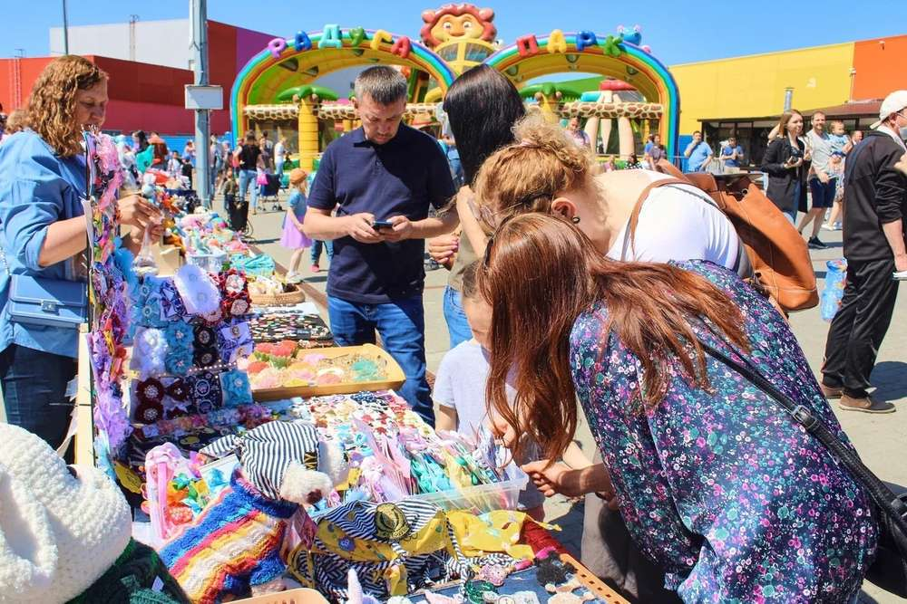
Когда людей много, они могут выстраиваться в очереди. Очередь выглядит вот так:
Я буду спокойным.
Я буду спокойно ждать своей очереди.
Если захочу уйти, я скажу об этом родителям или друзьям.
Мы выйдем из очереди и мне сразу станет лучше.

Slide 18
Если мне понадобится помощь, я могу позвонить волонтерам фестиваля по этому номеру +79090249780 и они мне помогут.
Они мне дадут наушники, которые сделают громкие звуки тише. После фестиваля наушники надо вернуть.
Они покажут мне, где находится туалет.
Они проводят меня в тихое место, где я могу отдохнуть и успокоиться.
Они помогут найти розетку, чтобы зарядить телефон.
Волонтеры будут в таких футболках:

Slide 19
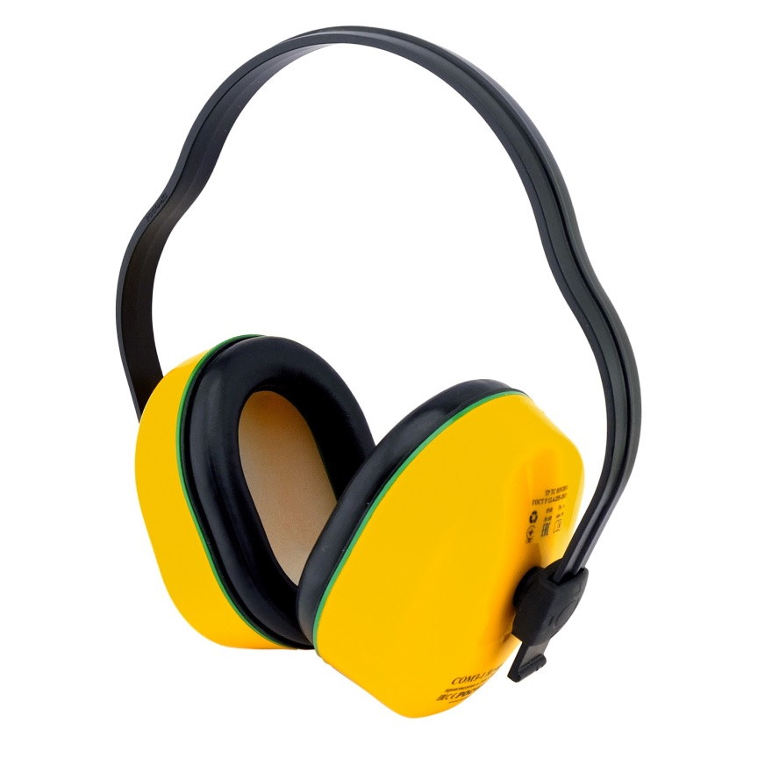
На фестивале будет много громких разговоров, музыки и других звуков.
Так бывает на любом празднике. Поэтому эти звуки не будут меня пугать или беспокоить.
Я могу попросить у волонтёров наушники. Я надену их, если звуки станут громкими.

Slide 20
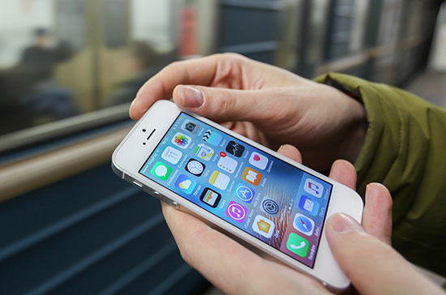
Я буду часто смотреть на свой телефон, чтобы не пропустить звонок от родителей или друзей.
Я пойду на праздник с родителями и друзьями. Я буду ходить рядом с ними.
Я заряжу телефон и возьму с собой дополнительный аккумулятор или зарядник.
Если я устану или плохо себя почувствую, я скажу об этом родителям или друзьям.

Slide 21
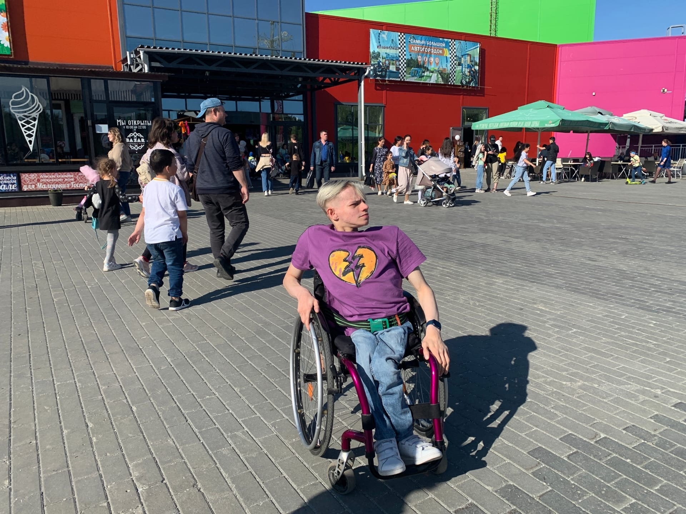
Сегодня я сходил на фестиваль сказок «Дикоросы». Я молодец.

